Slide 1

Знакомство с WEB – технологиями.

Slide 2

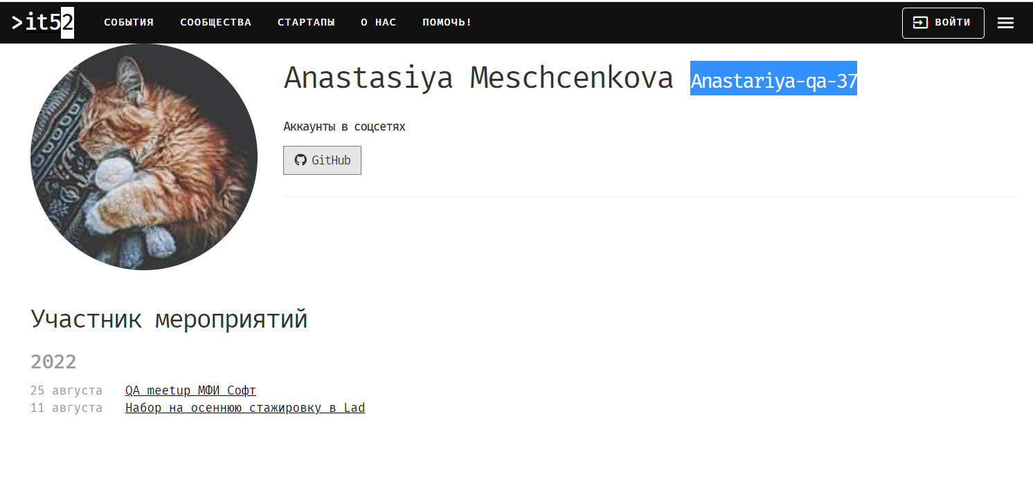
Задание
Anastariya-qa-37

Slide 3
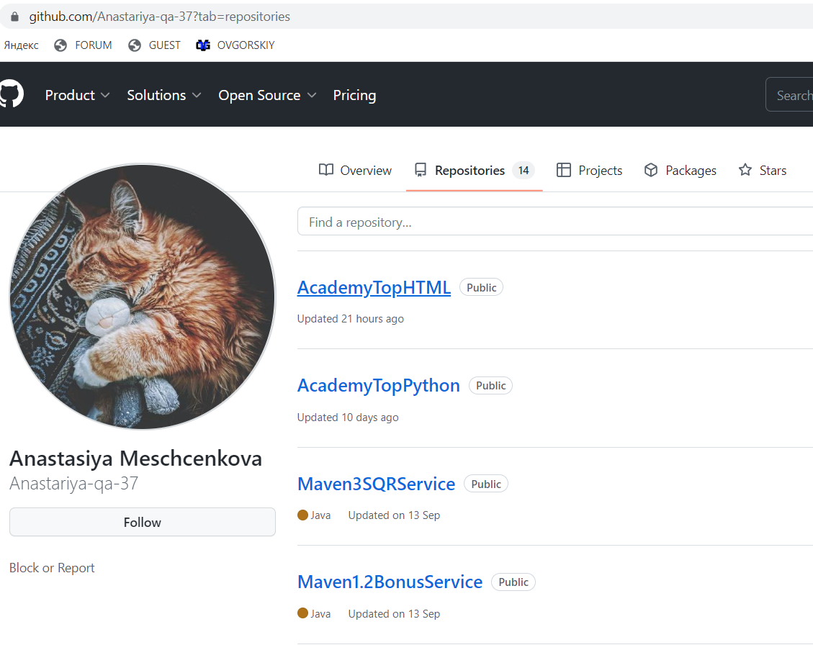
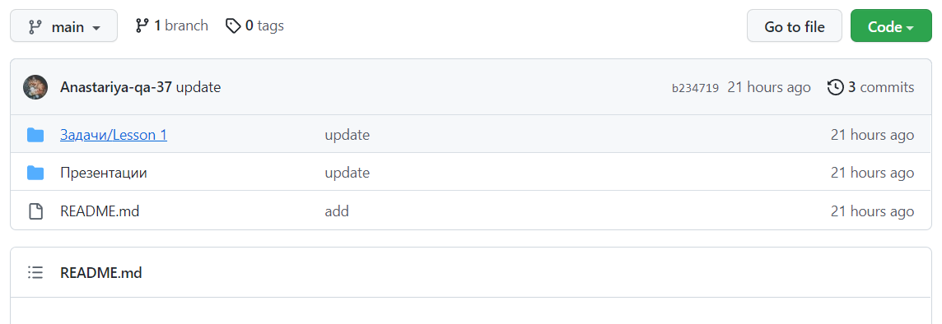

Slide 4

HTML – Hyper
Text Markup Language
Какой он?

Slide 5
Верстка – это процесс создания веб-страницы на основе определенного макета.
Чтобы страница «ожила», верстальщик переводит макет в формат, понятный браузеру.
Верстка — это не просто создание веб-страницы из картинки. Это создание страницы, которой будет удобно пользоваться.

Slide 6
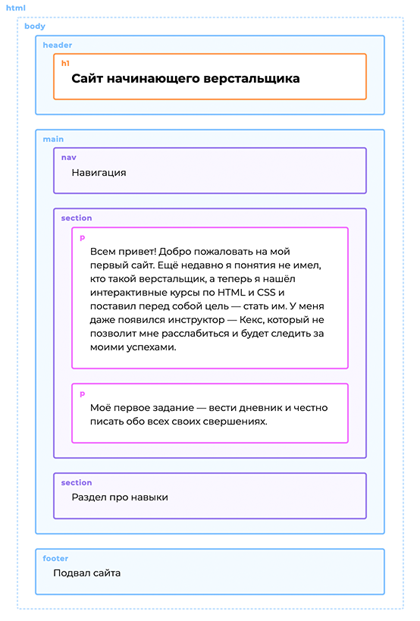
Как выглядит структура сайта

Slide 7
HTML
HTML — это язык описания структуры вебстраницы.
Структура страницы формируется с помощью тегов.
HTML-теги — это специальные слова, которые «разбивают» страницу на определенные элементы: заголовки, абзацы, ссылки, картинки и т.д.

Slide 8
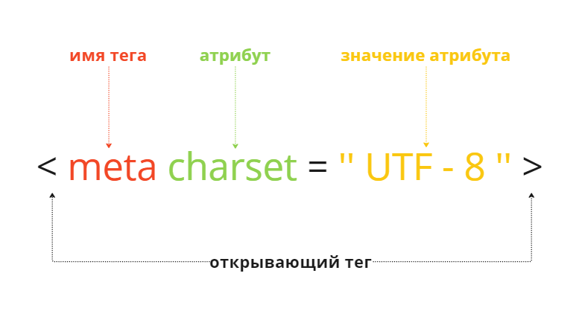
Теги
Парные теги
Для создания закрывающего тега нужно написать открывающий тег, но после символа < добавить обратный слеш /.

Slide 9
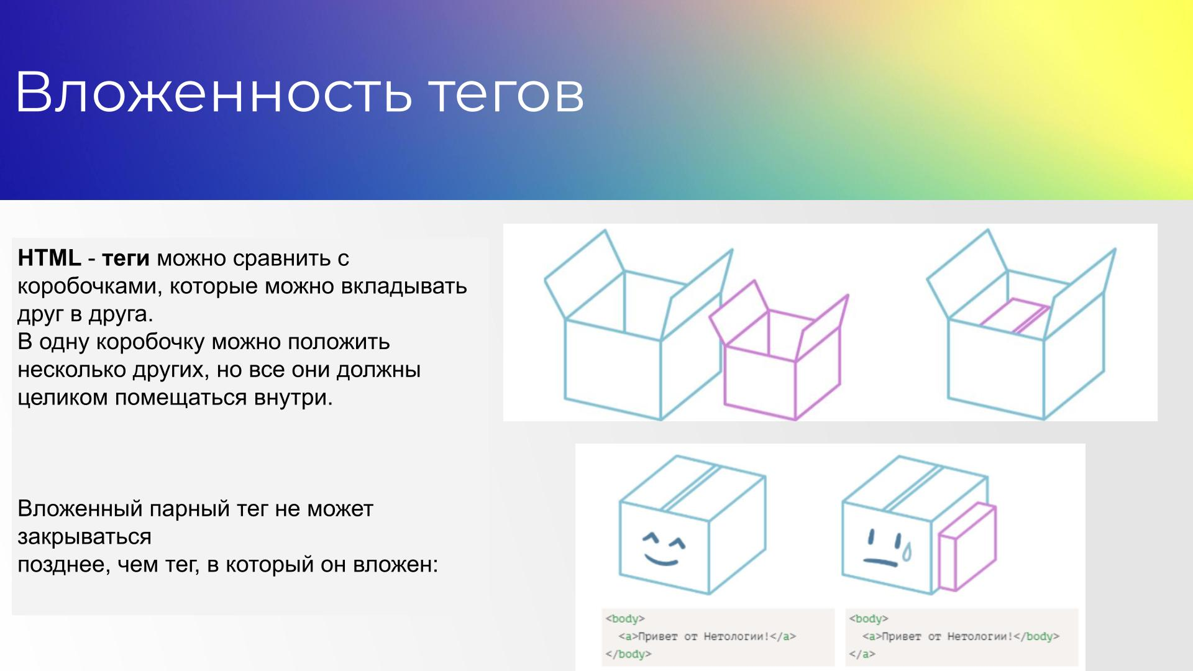

Slide 10
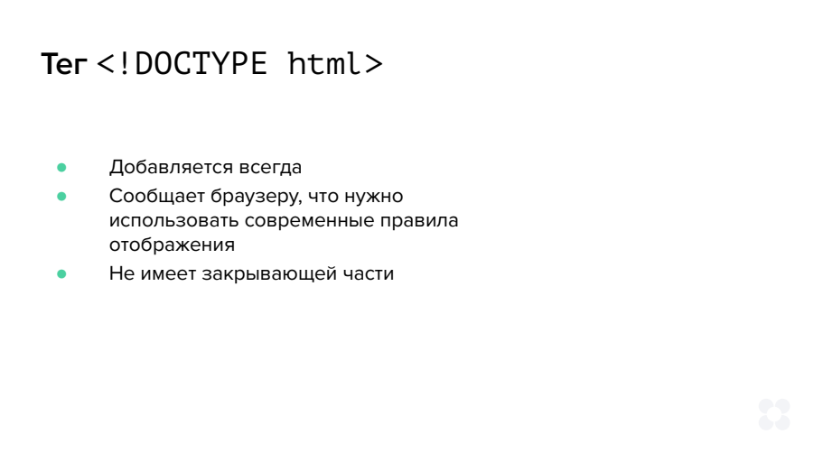

Slide 11
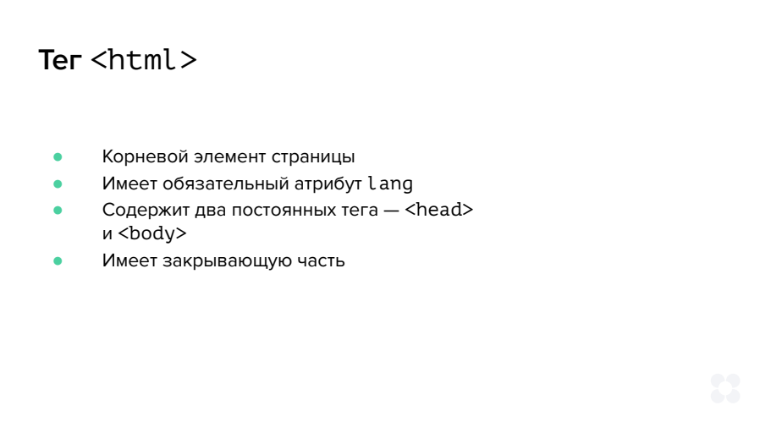

Slide 12
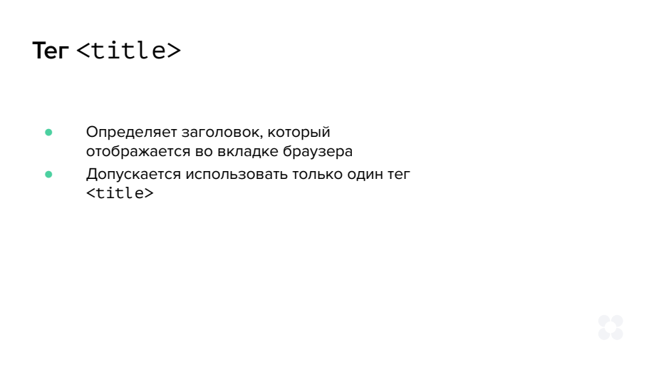

Slide 13
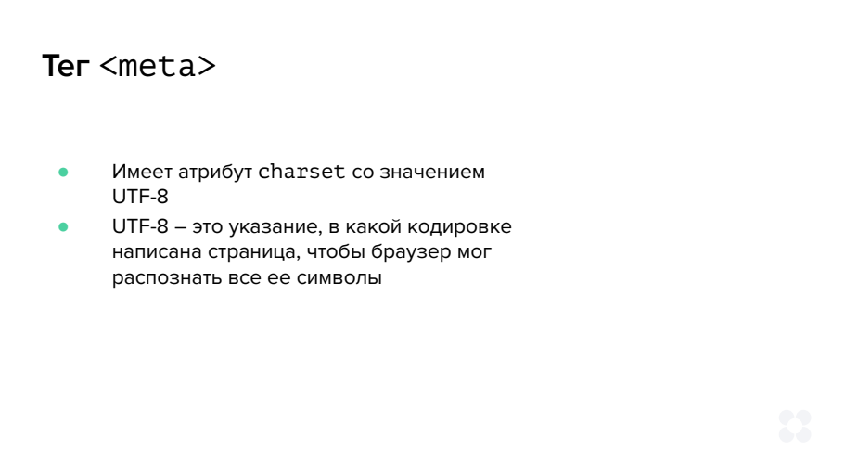

Slide 14
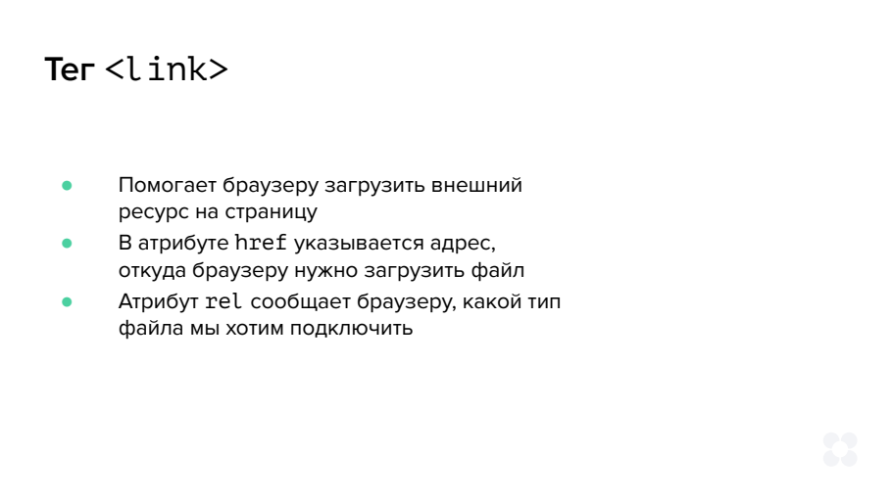

Slide 15
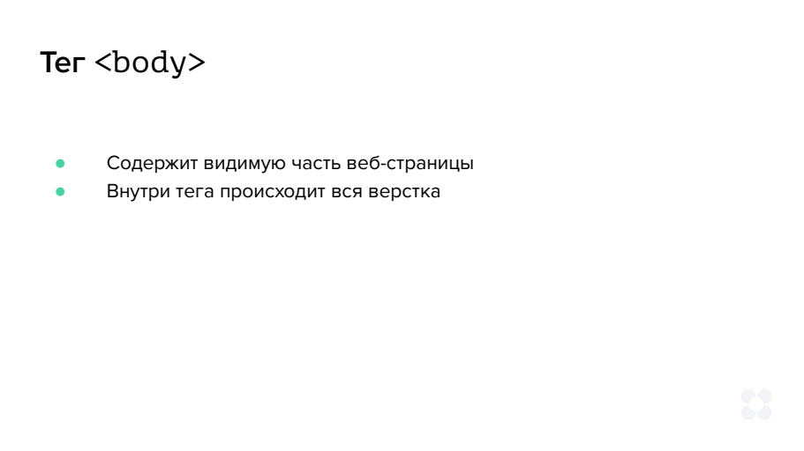

Slide 16
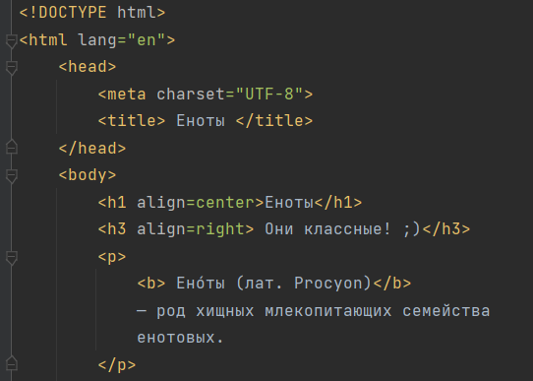
Указывает версию HTML | DOCTYPE
Указывает программе просмотра страниц, что это HTML документ. Тег, задающий «рамки» нашей страницы (далее все теги в него вкладываются) | <html> </html>
Предназначен для хранения других элементов, цель которых — помочь браузеру в работе с данными. | <head> </head>
Определяет метатеги, которые используются для хранения информации предназначенной для браузеров и поисковых систем. В нашем примере содержит атрибут кодировки текста страницы. | <meta>
Устанавливает заголовок окна веб-страницы. | <title> </title>
Предназначен для хранения содержания веб-страницы (контента), отображаемого в окне браузера. | <body> </body>

Slide 17
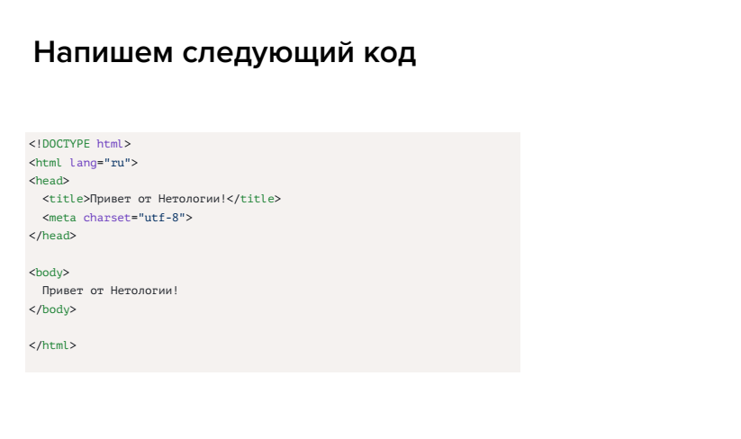

Slide 18
